Slide 1
Всероссийский конкурс волонтерских инициатив «Доброволец России-2020»
номинация
«Вдохновленные искусством»
социальный проект
«РЫЦАРИ ЗОЛОТОГО ПЕРА»
Автор проекта: Савельев Ростислав,
15 лет, учащийся МАУ ДО «Дворец пионеров и школьников им. А.Гайдара»
г. Стерлитамак, 2020 – 2021 гг.

Slide 2
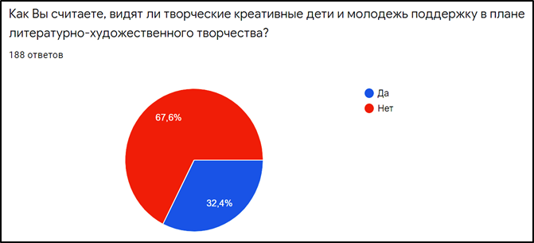
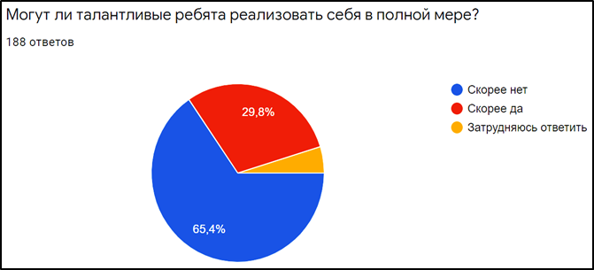
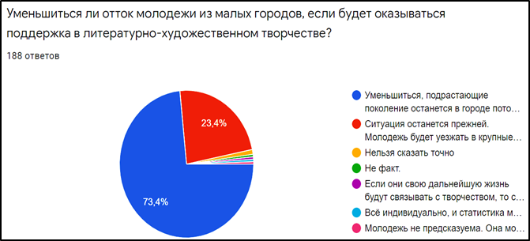
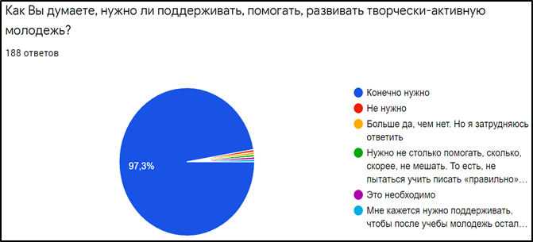
ПРОБЛЕМА И АКТУАЛЬНОСТЬ ПРОЕКТА
В настоящее время творческие дети и молодежь в плане литературно-художественного творчества не видят поддержки. Талантливые ребята не могут проявить себя в полной мере. Конкурс «Рыцари Золотого пера» пытается решить эту проблему, но этого недостаточно.
По данным Росстата в прошлом году из г. Стерлитамак уехало 6932 человека. В основном это выпускники средних общеобразовательных учреждений, которые стараются заявить о себе в более крупных городах страны. Реализация проекта может повлиять на этот процесс и подрастающее поколение увидит, что в них заинтересованы учителя, родители, городская администрация.
Проект призван помочь ребятам и дать основы литературного творчества, стихосложения, через интересные встречи с писателями и поэтами. Молодое поколение поймет, что можно и даже нужно реализовать себя в регионе.
РЕЗУЛЬТАТЫ СОЦИОЛОГИЧЕСКОГО ОПРОСА
13 - 14 апреля 2020 г. проводился социологический опрос «Литературно-художественное творчество» с использованием Google Forms для обоснования актуальности проекта. Ссылка:
https://forms.gle/FsNdCwZPQ3fW9Vmj8

Slide 3
ЦЕЛЬ ПРОЕКТА
Выявление и поддержка талантливой, литературно-одаренной, творчески мыслящей
молодежи города Стерлитамака и Республики Башкортостан, путем организации доступной образовательной среды в рамках литературного конкурса юных поэтов, прозаиков и журналистов "Рыцари Золотого пера", направленной на формирование молодежной культуры
ЗАДАЧИ ПРОЕКТА
Проведение встреч с писателями, поэтами города и Республики.
Организация и проведение городского конкурса юных поэтов, прозаиков и журналистов «Рыцари Золотого пера».
Популяризация проекта в СМИ, социальных сетях.
Издание сборника творческих работ победителей и призёров городского конкурса юных поэтов, прозаиков и журналистов «Рыцари Золотого пера».
Предоставление возможности участия победителям и призёрам городского
конкурса во Всероссийском конкурсе литературно-художественного
творчества "Шедевры из чернильницы" и других конкурсах и акциях.

Slide 4
ЦЕЛЕВАЯ АУДИТОРИЯ
ДОБРОВОЛЬЧЕСКИЙ КОМПОНЕНТ ПРОЕКТА
ОБЩИЕ РЕКОМЕНДАЦИИ ПО СОСТАВЛЕНИЮ СМЕТЫ
Проект
направлен на учащихся образовательных организаций
г. Стерлитамак
Функции волонтёров:
ведение протоколов;
информирование участников и гостей мероприятий;
помощь в проведении событий;
встреча гостей;
культурная программа;
фотокорреспондент мероприятия;
взаимодействие со СМИ, партнерами;
компьютерная помощь.
Количество волонтеров проекта - 30 человек
Волонтёрские организации:
ПАРТНЕРЫ ПРОЕКТА
Выделение поощрительных призов
Рекомендации
Помощь в организации встреч с писателями, поэтами города и Республики. Приглашение членов жюри
Приглашение членов жюри. Выделение поощрительных призов (билеты на спектакли)
Освещение мероприятий, анонсов проекта. Приглашение членов жюри
Финансирование сборника творческих работ

Slide 5
КОЛИЧЕСТВЕННЫЕ ПОКАЗАТЕЛИ
Участники проекта –
1000 чел.
Участники городского конкурса – 500 чел.
Сборник творческих работ «Шедевры нашего творчества» – 550 экз.
Финалисты «Шедевры из чернильницы» – 25 чел.
Победители и призёры конкурса – 100 чел.
Приглашенные гости –
10 чел.
Жюри конкурса – 15 чел.
Учебные заведения, вовлеченные в реализацию проекта – 50

Slide 6
КАЧЕСТВЕННЫЕ ПОКАЗАТЕЛИ
1
Развитие учащихся в литературно-художественном творчестве
2
Удовлетворенность своей деятельностью по реализации идей
Предотвращение оттока молодежи из Республики
3
Повышение уровня гражданской активности школьников и молодежи
4
Положительные изменения в культуре общения участников проекта со сверстниками, людьми старшего возраста
5
Улучшение условий для всестороннего развития и воспитания человека как гражданина
6
Повышение образовательного, интеллектуального и профессионального уровня участников проекта
7

Slide 7
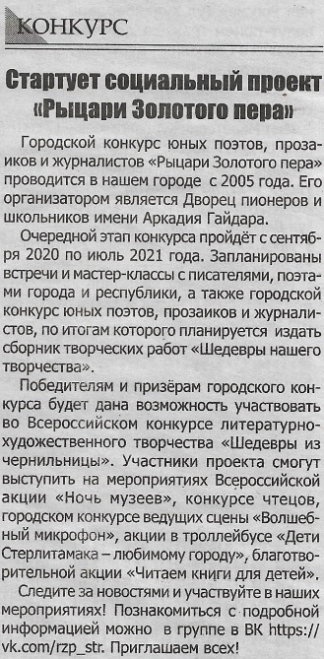
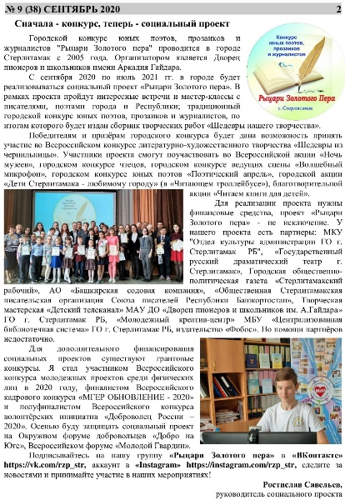
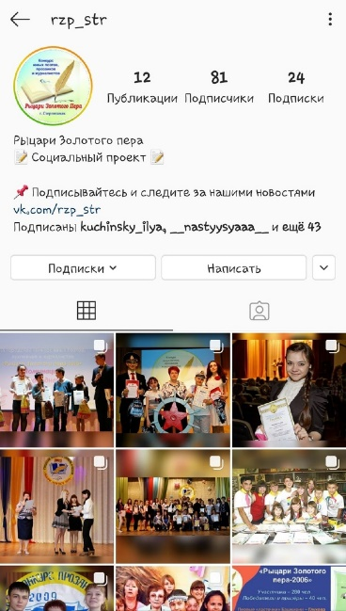
ИНФОРМАЦИОННАЯ ОТКРЫТОСТЬ
Упоминания в СМИ
1
2
1
Городская общественно-политическая газета «Стерлитамакский рабочий» от 09.09.2020 г. № 106 (19494) – тираж 9069 экземпляров
Газета Дворца пионеров и школьников им. А. Гайдара «Романтик» от сентября 2020 г. № 9 (38)
Новостной выпуск городского телеканала «UTV» о пресс-конференции по итогам Всероссийского конкурса литературно-художественного творчества «Шедевры из чернильницы» (октябрь 2018 г.), ссылка: https://www.youtube.com/watch?v=tASdBbD89Ew
2
3
3
Упоминания в социальных сетях
1-й информационный пост в сообществе «Рыцари Золотого пера» просмотрело 1200 человек, 20 сообществ и подписчиков группы репостнули запись на свои страницы. Ссылка на пост: https://vk.com/rzp_str?w=wall-198365619_4
Сообщество в социальной сети в «Вконтакте»
Аккаунт в социальной сети «Instagram»
Также информацию о запуске проекта разместили в сообществе «Администрация Стерлитамака»

Slide 8
ЭТАПЫ ПРОЕКТА И МЕТОДЫ РЕАЛИЗАЦИИ
БЫЛО
СЕЙЧАС
ПЛАНЫ
БУДУЩЕЕ
ДАЛЬНЕЙШАЯ РЕАЛИЗАЦИИ ПРОЕКТА
2005-2020 гг.
сентябрь 2020 г.
октябрь – декабрь 2020 г.
Январь-июль 2021 г.
Июль 2021 - ...
Проведено 13 городских конкурсов «Рыцари Золотого пера».
Разработка положения
Проведение конкурса
Награждение победителей и призеров
Рекомендация лучших участников на Всероссийские конкурсы
Организационный сбор команды проекта
Определен план работы
Распределены обязанности в команде
Создана группа в «ВКонтакте», аккаунт в «Instagram»
Информация о запуске проекта размещена в СМИ
Подготовка к творческим встречам, мастер-классам, тренингам с писателями, поэтами города и Республики.
Проведение 10 встреч
Проведение мониторинга по итогам встреч
Участие сопутствующих конкурсах
Проведение «Рыцари Золотого пера – 2021»
Разработка положения
Приём творческих работ
Оценивание работ членами жюри
Очный этап номинации «Художественное слово»
Проведение церемонии награждения
Издание сборника творческих работ
Увеличение охвата целевой группы и масштабирование результатов
Трансляция опыта в другие регионы РФ
Дальнейшее сотрудничество с партнерами проекта
Грантовая поддержка проекта
Поиск новых партнеров

Slide 9
ЦЕЛЕСООБРАЗОНОСТЬ БЮДЖЕТА
Баннер с печатью
(Размер 3x4 м.) – 8600 руб.
Для наглядной демонстрации реализации проекта, фотозона
1
Нагрудный значок с лого –
45 руб. * 550 шт. = 24750 руб.
Для популяризации социального проекта
ОБОСНОВАНИЕ
2
«Блокнот твоих мыслей» –
100 руб. * 550 шт. = 55000 руб.
Для записи «умных мыслей» и собственных произведений
3
Футболка с логотипом –
550 руб. * 140 шт. = 77000 руб.
Для популяризации социального проекта
СКОЛЬКО
4
Сборник творческих работ 250 руб. * 550 шт. = 137500 руб.
Для мотивации на дальнейшую творческую деятельность, распростра-нение сборников в библиотеках
5
ИТОГО: 600 000 руб.
Софинансирование: 220 000 руб.
Запрашиваемая сумма: 380 000 руб.

Slide 10
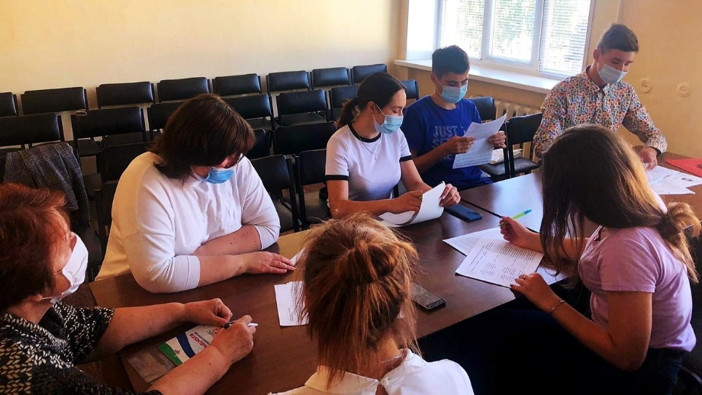
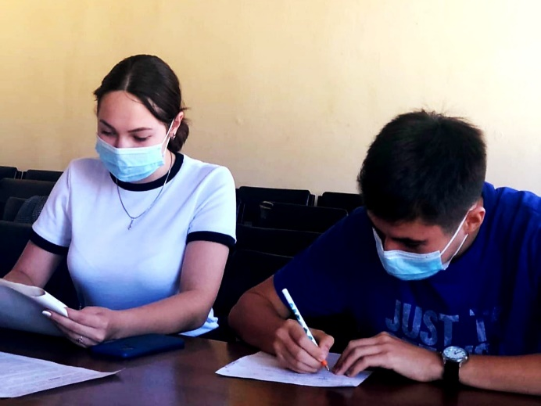
Организационный сбор команды социального проекта «Рыцари Золотого пера»
СПАСИБО ЗА ВНИМАНИЕ!
Контакты проекта:
Защита проекта на региональном этапе Всероссийского конкурса волонтерских инициатив «Доброволец России - 2020»
+7(987)251-98-40
rostislaw.saveliev@yandex.ru

